Slide 1
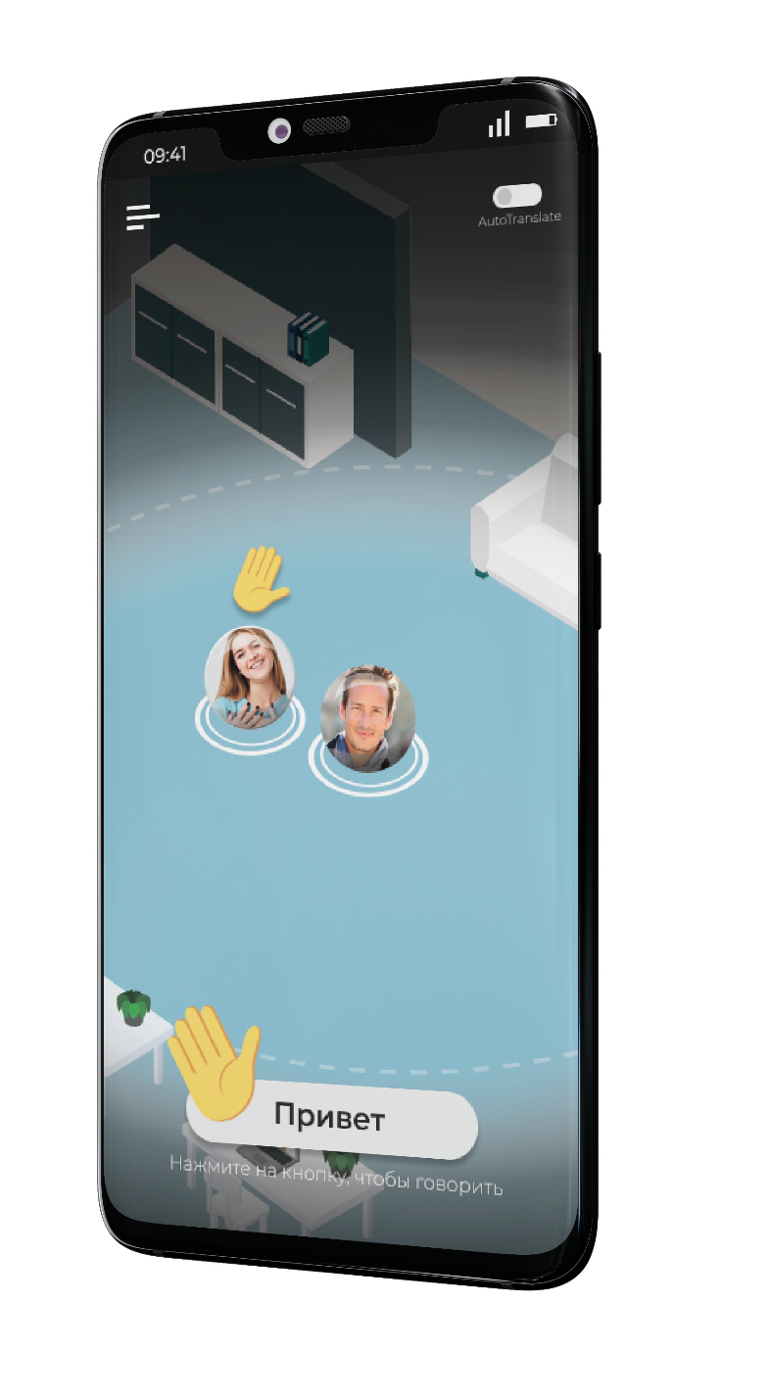
ОТ СКУЧНЫХ ЧАТОВ К ЗАНИМАТЕЛЬНЫМ ИНТЕРАКТИВАМ
White Brick 2020

Slide 2
Характеристика взаимодействия участников
на Online и Offline конференций
Особенности | Online | Offline
Живой контакт с участниками | - | +
Неформальное общение в перерывах | + | +
Возможность посетить разные секции и площадки | - | +
Отсутствие языковых барьеров | + | -
Проблема первого контакта | + | +
Удобство выбора места просмотра конференции | + | -
#2

Slide 3
Проблема online конференций – низкая вовлеченность участников при общении.
Решение – создание атмосферы живого мероприятия путем геймификации общения между участниками.
#3

Slide 4
ЗНАКОМСТВА ОДНОЙ КНОПКОЙ
Общаться с интересными людьми стало проще.
#4

Slide 5
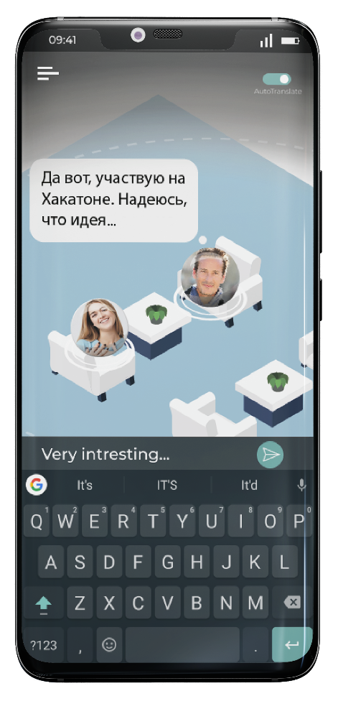
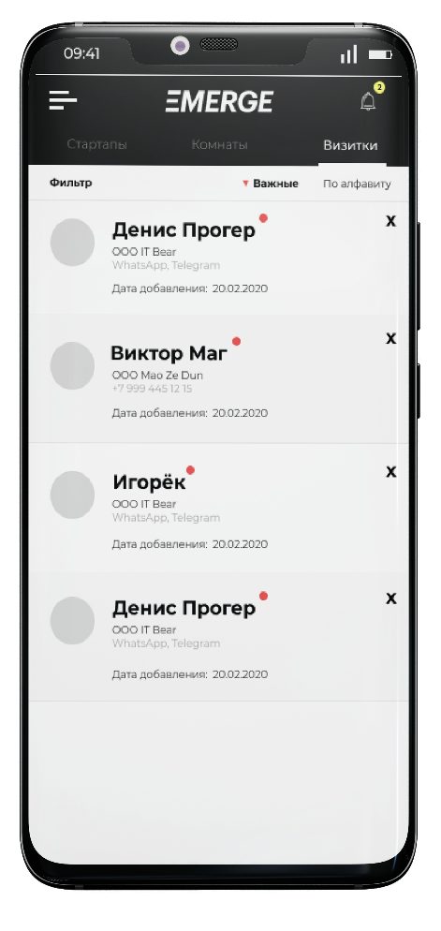
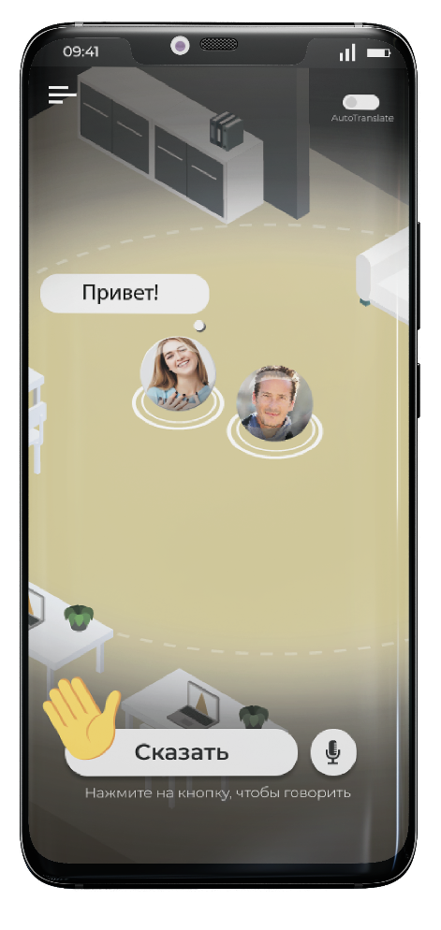
Имитация offline-среды
Ограничения зоны слышимости/видимости других пользователей.
Добавление своей фотографии.
Визуальное окружение.
Общение в одном моменте (переписка
не сохранится).
Обмен визитками (контактами).
#5

Slide 6
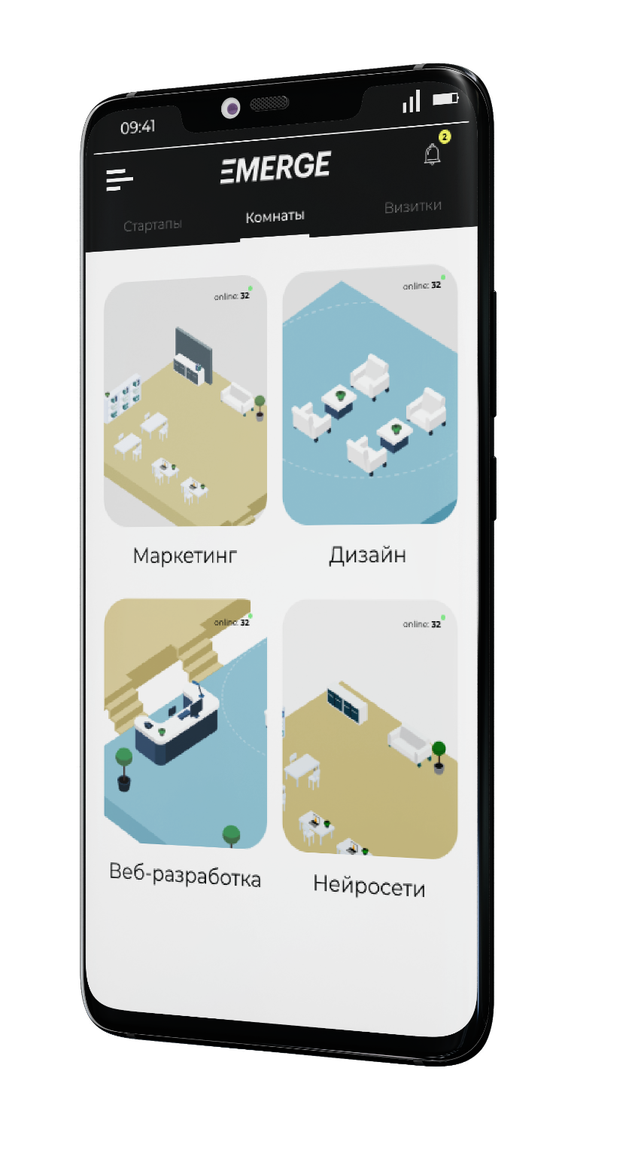
Тематические комнаты
Выбор комнаты под ваши интересы.
Найди себе единомышленника.
#6

Slide 7
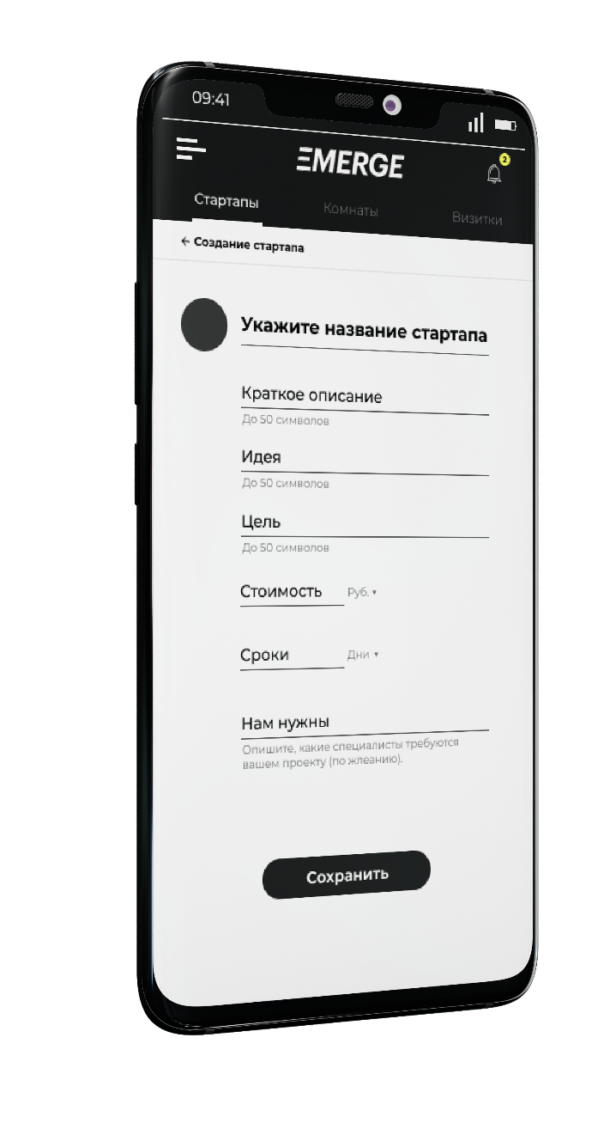
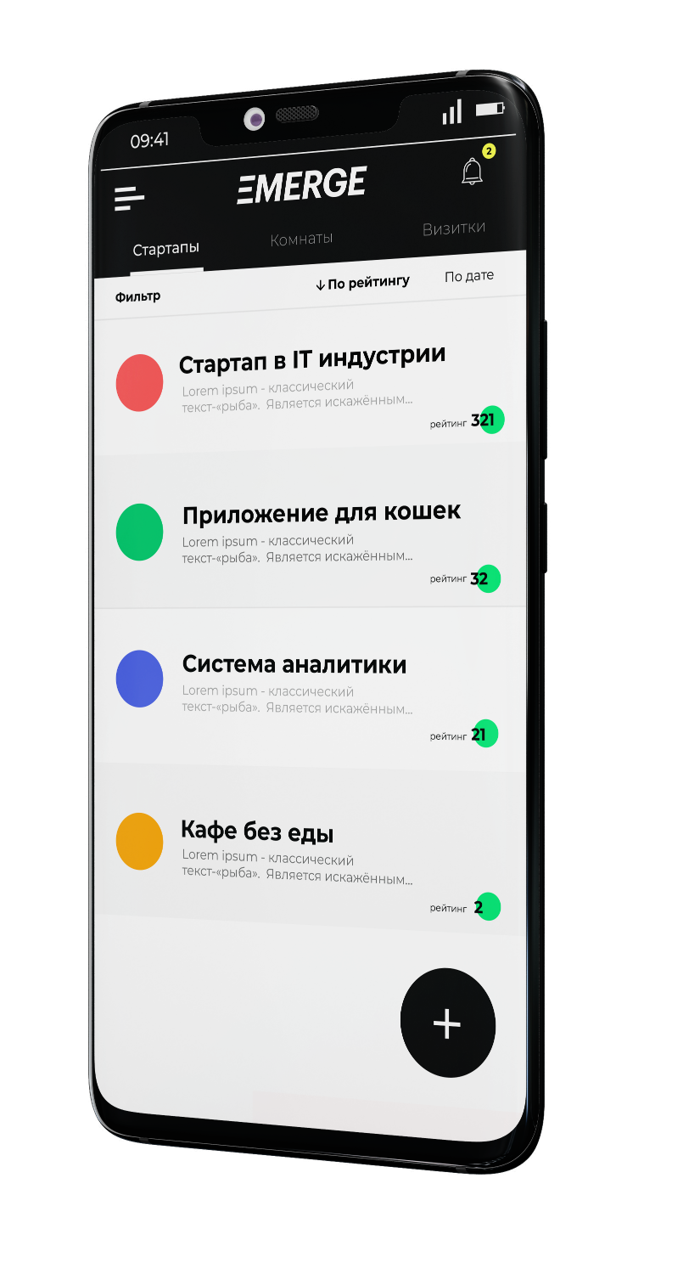
Стартап комнаты
Создайте комнату, расскажите о своей идеи всем участникам конференции.
Оценивайте идеи других людей и объединяйтесь в команды.
#7

Slide 8

Автоматический перевод сообщений
Buenas dias!
Машинный перевод с поддержкой более 90 языков, благодаря сервису Яндекс.Облако.
Привет!
Hello!
Ola!
Bonjour!
#8

Slide 9
Сроки реализации проекта
1 этап. Реализация базового функционала: комнаты старт-апы, тематические комнаты, визитки, общение текстом и голосом.
Срок: 1 месяц.
2 этап. Реализация дополнительного функционала: синхронизация визиток с контактами телефона, добавление анимаций и интерактива, отладка работы приложения.
Срок: 2 месяца.
3
месяца
Срок реализации
проекта
#9

Slide 10
Перспективы развития приложения
Добавление коротких видео-сообщений.
Мультиплатформенность.
Реализация дополнительных методов авторизации в приложении.
Внедрение активностей, ивентов, наград.
#10

Slide 11
Спасибо за внимание!
Команда White Brick
Денис Малимонов
telegram: @bomze; email: dacool731@mail.ru
Виктор Гуляев
telegram: @gvuil; email: gulyaev.viktors@mail.ru
Алексей Штерц
telegram: @Alex_Whitee; email: shterts1994@mail.ru

